Slide 1


ỦY BAN NHÂN DÂN PHƯỜNG VIỆT HƯNG
TRƯỜNG MẦM NON ĐỨC GIANG
LĨNH VỰC PHÁT TRIỂN NHẬN THỨC
KHÁM PHÁ MÙA HÈ
LỨA TUỔI : 4 – 5 tuổi
Giáo viên: Bành Thị Tâm

Slide 2


Trẻ hát bài: Mùa hè đến

Slide 3

Trẻ về nhóm khám phá tranh

Slide 4
Nhóm trưởng của từng nhóm lên nói về bức tranh của nhóm mình

Slide 5


Thời tiết của mùa hè như thế nào?

Slide 6
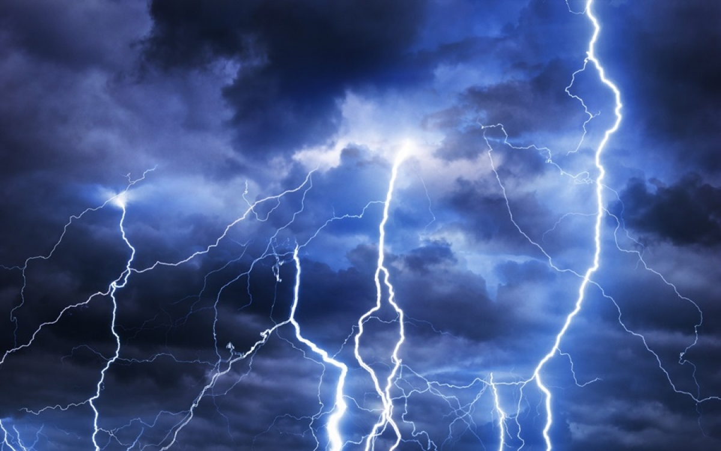
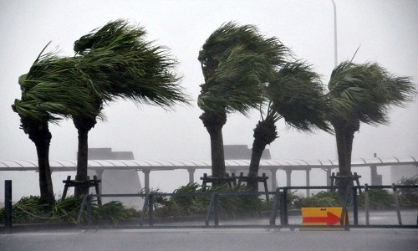
Đây là hiện tượng gì?

Slide 7
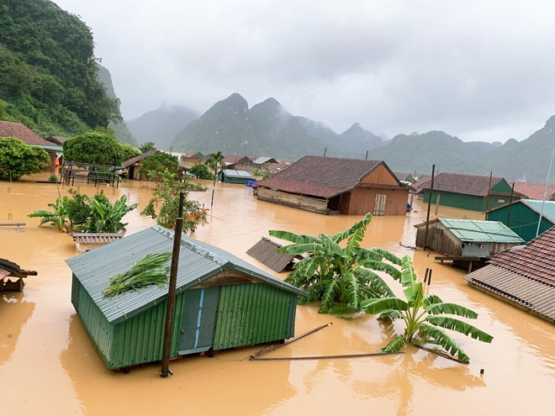
Mưa to gió lớn dẫn đến điều gì?

Slide 8

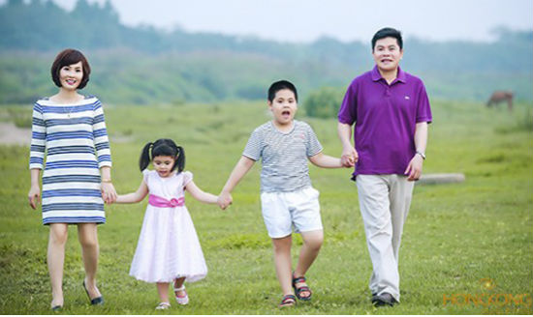
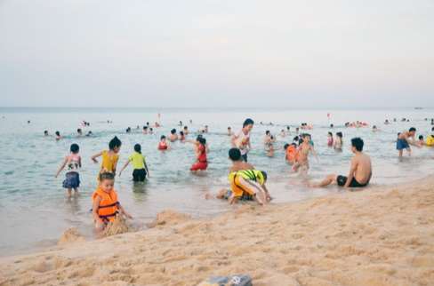
Thời tiết của mùa hè rất nóng. Vậy vào mùa hè mọi người thường đi đâu?
Đi chơi
Đi tắm biển

Slide 9
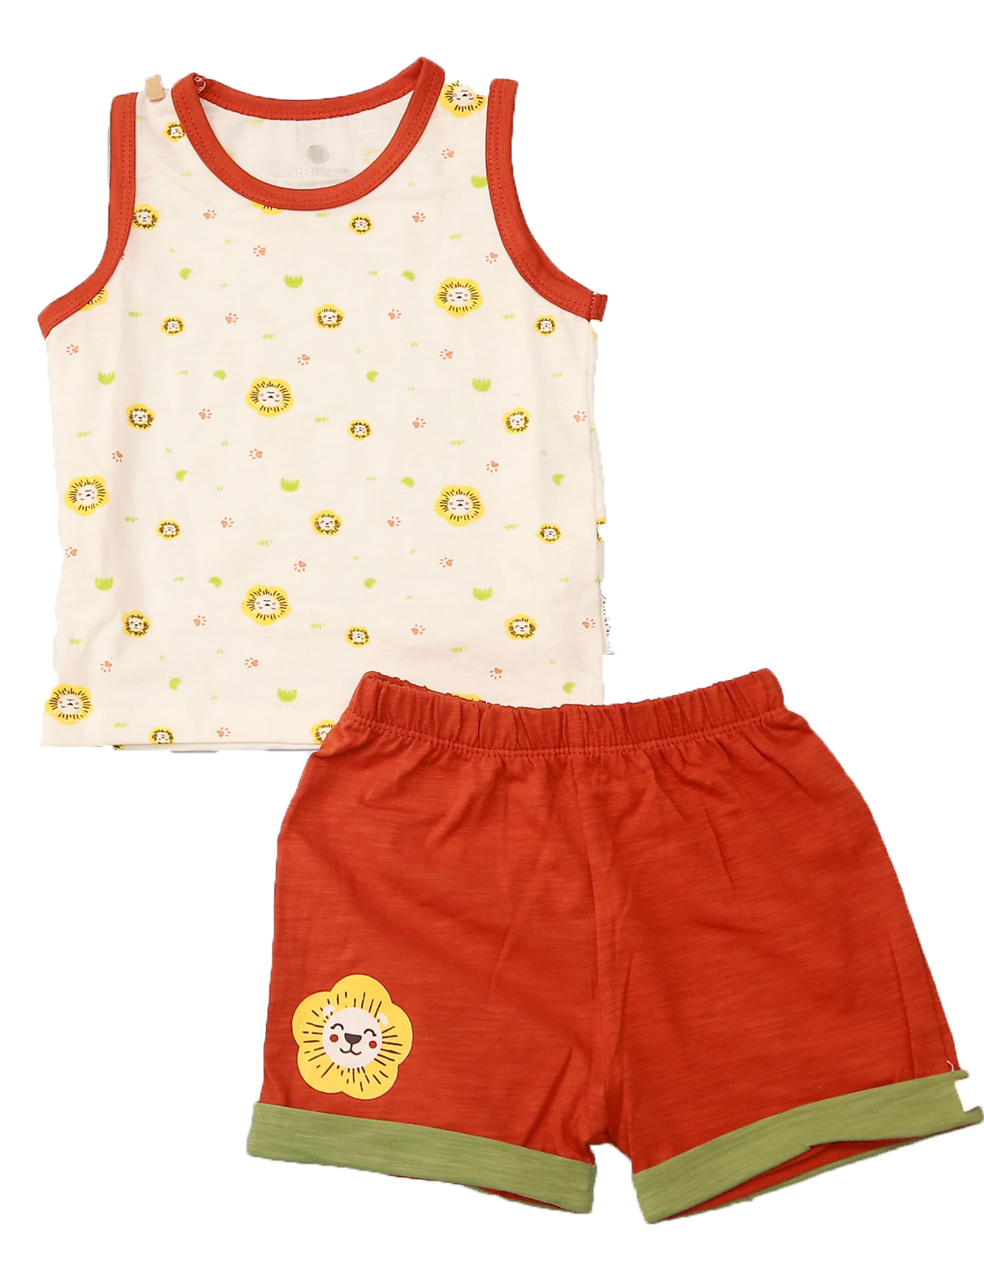
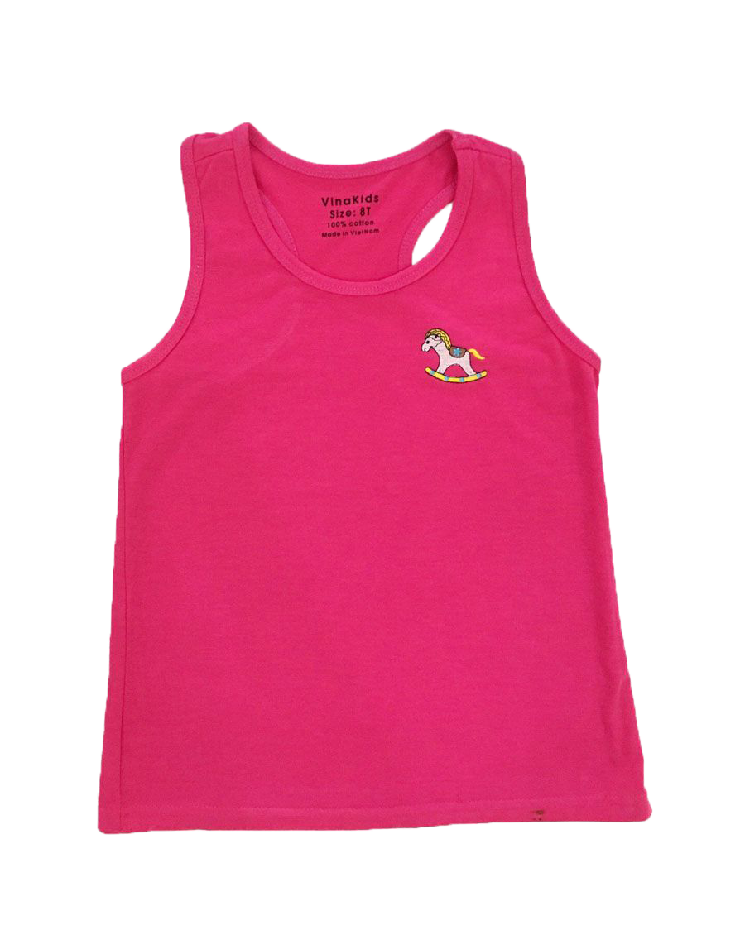
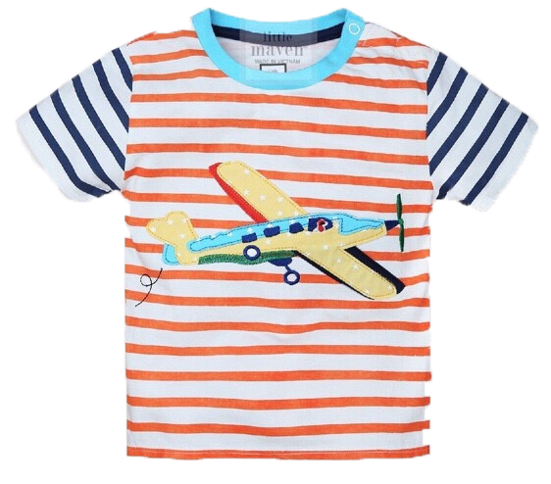
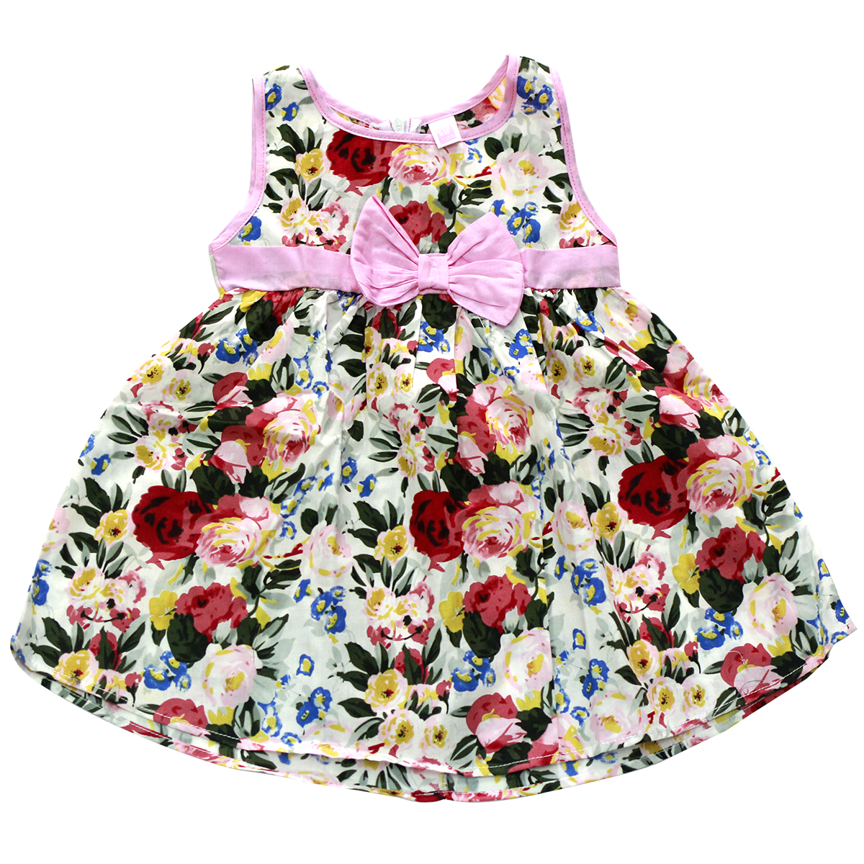
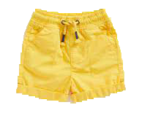
Mùa hè nóng bức, oi ả. Vậy các con mặc quần áo gì cho mát mẻ?

Slide 10
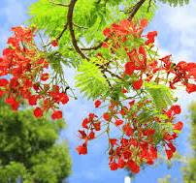
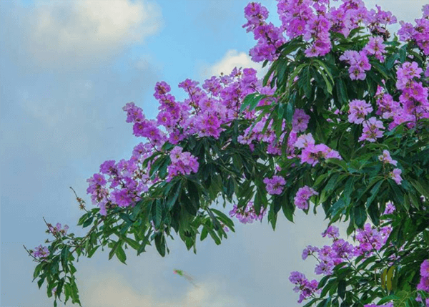
Loài hoa đặc trưng của mùa hè là hoa gì?

Slide 11
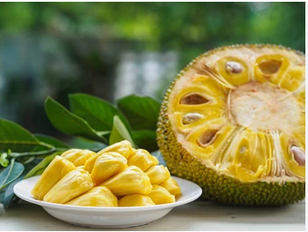
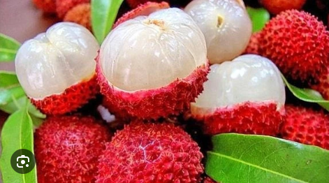
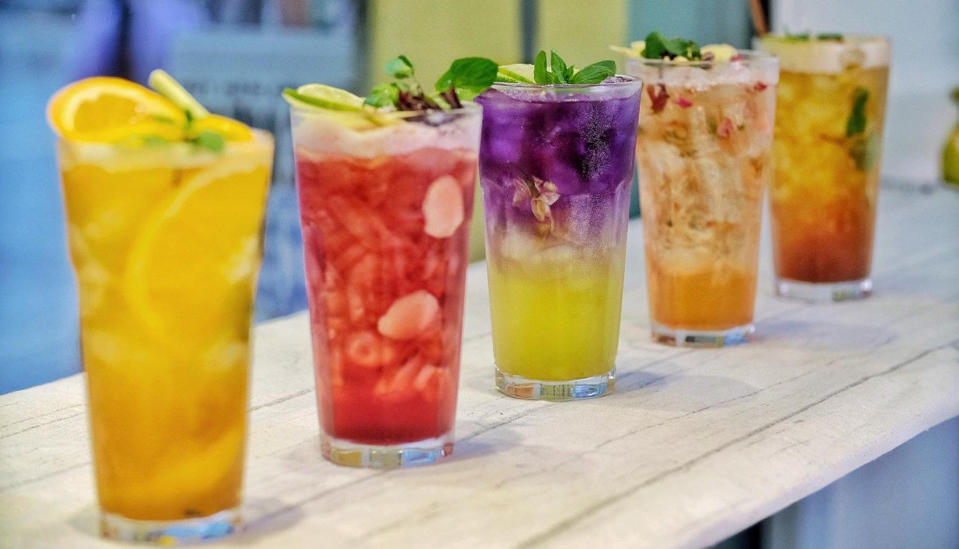

Slide 12

Giáo dục:Mùa hè thời tiết nóng bức, các con mặc quần áo cho phù hợp. Khi đi ra ngoài đường thì các con nhớ đội mũ nhé!

Slide 13
Trò chơi 1: Ai thông minh
Trên màn hình xuất hiện các câu hỏi. Mỗi câu hỏi đều có 2 đáp án để các con lựa chọn 1 đáp án đúng. Thời gian suy nghĩ cho mỗi câu hỏi là 5 giây?

Slide 14
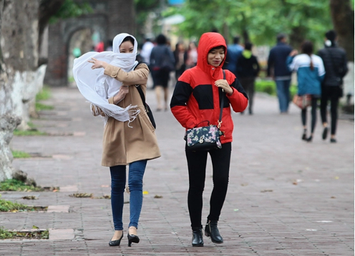
Thời tiết của mùa hè như thế nào?
5
4
3
2
1
1
2

Slide 15
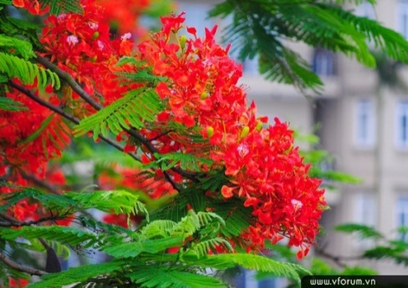
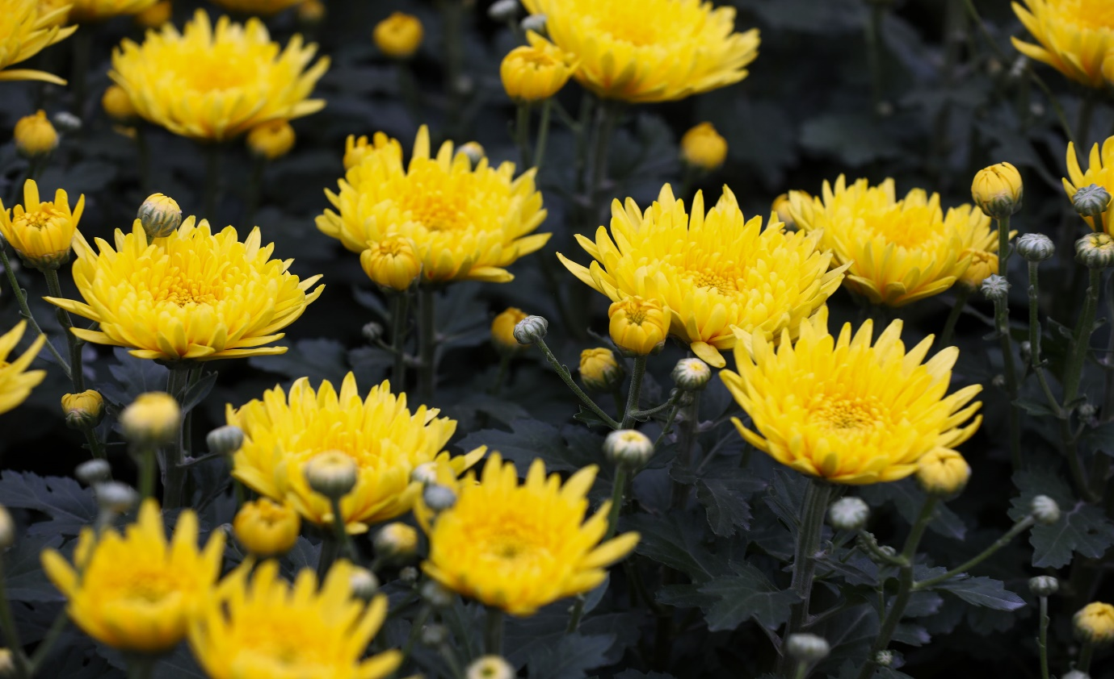
Hoa gì nở đặc trưng nhất của mùa hè?
5
4
3
2
1
1
2

Slide 16
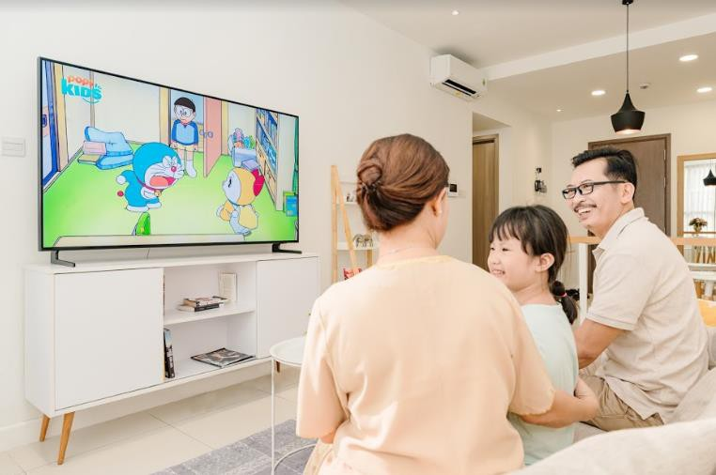
Mùa hè mọi người thường đi đâu?
5
4
3
2
1
1
2

Slide 17

Trò chơi 2: Đội nào nhanh
Cách chơi: Chia trẻ thành 2 đội. Khia nào có nhạc thì 2 bạn đứng đầu hang chạy lên lấy đúng hình ảnh mà cô đã đặt ra yêu cầu cho đội mình. Sau đó dán lên trên bảng của đội mình. Kết đội nào lấy được nhiều và đúng yêu cầu của cô thì đội đó sẽ chiến thắng. Thời gian chơi là 1 bản nhạc.

Slide 18
Trẻ chơi trò chơi: Đội nào nhanh

Slide 19
Trẻ chơi trò chơi: Đội nào nhanh

Slide 20

Chúc các bé chăm ngoan
học giỏi

